Slide 1

Dziļa domāšana: ceļš uz izglītības kvalitātes paaugstināšanu
Aija Sīle, Aiva Igaune (MVĢ)

Slide 2
https://www.youtube.com/watch?v=c5RcI10vBzk

Slide 3

Visi mācību priekšmeti ir īpaši, bet matemātika ir atšķirīga.
Matemātika pastāv kā abstrakcijas mūsu galvās un līdz ar to tieši matemātika ir tā, kas visvairāk pieradina cilvēku domāt. Varbūt tieši šī iemesla dēļ, mums labpatīk skolēnus ar labām sekmēm matemātikā uzskatīt par gudriem.

Slide 4
Viens no izcilākajiem matemātikas mācīšanas un mācīšanās pētniekiem Georg Polya (1887-1985) definēja galvenos matemātikas mācīšanas principus, kuri nav mainījušies arī šodien.
1. Mācīšana ir vairāk māksla nekā zinātne, un pret to jāizturas radoši. 2. Matemātikas mācīšanas galvenais mērķis ir mācīt domāt. 3. Tas nozīmē mācīt ne tikai matemātiskās domāšanas loģiskās, bet arī pirmsloģiskās formas (sauktas arī domāšanas stratēģijas): pazīt un izdalīt matemātisku jēdzienu dotajā konkrētajā situācijā, uzminēt rezultātu vai pierādījuma gaitu, vispārināt novērojumus, iegūt induktīvu slēdzienu vai spriest pēc analoģijas ...

Slide 5
4. „Skolēnam jāatklāj patstāvīgi tik liela mācību vielas daļa, kāda ir iespējama konkrētajos apstākļos”. 5. Matemātikas pasniegšanas pamatā jāliek uzdevumu risināšana. 6. Svarīgi atrast un uzturēt pareizu samēru standartuzdevumu un nestandarta uzdevumu risināšanā. 7. Skolotāja palīdzība jārealizē kā veselā saprāta likumu atgādināšana un „paralēlu situāciju” apspriešana.

Slide 6

Kas ir dziļa domāšana?
Dziļa domāšana ir daudz vairāk nekā vienkārša faktu atmiņa vai mehāniska informācijas atkārtošana. Tā ir spēja ne tikai apgūt zināšanas, bet arī izprast to būtību, sasaistīt dažādus jēdzienus un pielietot tos jaunās, iepriekš nepazīstamās situācijās.
Šī domāšanas forma ietver vairākas svarīgas komponentes:
Kritisko domāšanu un analītisko spēju attīstību,
Dziļa domāšana ir pamats ilgtspējīgai mācīšanās pieredzei, kas sagatavo
skolēnus mūžizglītībai un sarežģītajai mūsdienu pasaulei,
Radošu un inovatīvu problēmu risināšanu,
Spēju reflektēt par mācību saturu un savu izpratni,
Zināšanu pārnešanu uz dažādiem kontekstiem,
Jēgpilnu saikņu veidošanu starp jēdzieniem.

Slide 7

Kāpēc dziļa domāšana ir svarīga mūsdienu skolā?
Pasaules pārmaiņas
OECD pētījumi
Mūsdienu pasaule mainās ātrāk nekā jebkad agrāk. Tehnoloģiju attīstība, globalizācija un sociāli-ekonomiskie procesi prasa no cilvēkiem spēju pielāgoties, domāt kompleksi un atrast radošus risinājumus neparedzētām situācijām.
Starptautiskie dati skaidri parāda, ka zināšanu dziļums ir būtisks pamats kritisko prasmju attīstībai un vienlīdzīgu izglītības iespēju nodrošināšanai. Skolēni, kas māk domāt dziļi, gūst labākus rezultātus.
Aktīva līdzdalība
Dziļā domāšana palīdz skolēniem kļūt par aktīviem, radošiem un atbildīgiem sabiedrības locekļiem, kas spēj pieņemt pamatotus lēmumus, kritski izvērtēt informāciju un pozitīvi ietekmēt savu un citu dzīvi.

Slide 8

Dziļas domāšanas pamatprincipi
Lai veiksmīgi īstenotu dziļas domāšanas pieeju izglītībā, ir svarīgi saprast tās pamatelementus un strukturālās sastāvdaļas, kas veido stabilu pamatu kvalitatīvai mācību pieredzei.
Zināšanu bagātība
1
Mācību saturam jābūt saturīgam, jēgpilnam un intelektuāli izaicinošam. Virsēja informācijas nodošana neveicina dziļu izpratni. Skolēniem jāpiedāvā konteksts, piemēri un dziļāka perspektīva, kas palīdz veidot stabilu zināšanu bāzi.
Savstarpēja sakarība
2
Mācību saturs jāveido tā, lai skolēni skaidri redzētu saiknes starp dažādām tēmām un reālās dzīves situācijām. Izolētas zināšanas ir mazāk noturīgas un grūtāk pielietojamas praksē.
Mērķu skaidrība
3
Mācību mērķiem jābūt saprotamiem, konkrētiem un sasniedzamiem. Kad skolēni saprot, ko viņi mācās un kāpēc, viņu motivācija un iesaistīšanās būtiski pieaug, veidojot labvēlīgu vidi dziļai domāšanai.

Slide 9
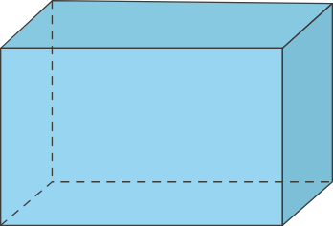
Piemērs:
līmenis – Faktu zināšana. Var risināt mehāniski.
līmenis – Risina ar izpratni, risina dažādi, piedāvā vairākus variantus.
līmenis – Matemātiski modelē, analizē, pamato.
līmenis – Analizē, sintezē, pamato, vispārina + paskaidro kāpēc tā ir vai tā nav.
1. Aprēķini taisnstūra paralēlskaldņa virsmas laukumu, ja tā izmēri ir 3cm, 4 cm un 5 cm.
2. Uzraksti izmērus trīs dažādām taisnstūra prizmām, kuru virsmas laukums ir 20 cm³.
3. Kāds var būt lielākais tilpums taisnstūra prizmai, kuras virsmas laukums ir 20 cm³.
4. No kubiem tiek veidota virkne. Nosaki un pamato, kā aprēķināt kubu skaitu virknes n-tajam loceklim.
…

Slide 10
ATGĀDNE
Laukums: S = a . b
Perimetrs: P= 2 . a + 2 . b
Uzdevums par laukumiem un perimetriem:
Sakārto dotos uzdevumus augošā secībā pēc grūtības pakāpes.
Ierakst, tavuprāt, atbilstošo uzdevuma dziļuma līmeni.
3. Ja vari, uzraksti zināšanas un prasmes, kas nepieciešamas, lai atrisinātu konkrēto uzdevumu.
a
b
līmenis – Faktu zināšana. Var risināt mehāniski.
līmenis – Risina ar izpratni, risina dažādi, piedāvā vairākus variantus.
līmenis – Matemātiski modelē, analizē, pamato.
līmenis – Analizē, sintezē, pamato, vispārina + paskaidro kāpēc tā ir vai tā nav.

Slide 11





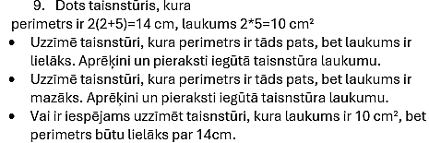


Slide 12

Uzdevums:
Mērķis:
Attīstīt spēju salīdzināt informāciju, kritiski izvērtēt dažādus viedokļus un identificēt būtiskākos aspektus sarežģītākā situācijā.
Uzdevuma apraksts
Vidējā gaisa temperatūra pasaulē paaugstinās par 1,5 °C. Novērots, ka daudzviet biežāk notiek gan plūdi, gan sausuma periodi.
Uzdevums:
Izskaidro, kā sasilšana ietekmē ūdens apriti dabā. Izmantojot šo analīzi, prognozē, kādas izmaiņas var notikt Latvijas klimatā un ūdens resursos tuvākajos 30 gados.
Špikeris:
iztvaikošanu, kondensāciju, nokrišņus, virszemes noteci

Slide 13
Uzdevuma apraksts
Vidējā gaisa temperatūra pasaulē paaugstinās par 1,5 °C. Novērots, ka daudzviet biežāk notiek gan plūdi, gan sausuma periodi.
Ko sagaidām no skolēna?
Skolēns veido vispārinājumu, sasaista vairākus procesus un piemēro tos jaunā, reālā situācijā.
Parauga risinājums:
Siltāks klimats palielina iztvaikošanu, tāpēc atmosfērā ir vairāk mitruma. Tas var izraisīt intensīvākus nokrišņus un plūdus un straujāku augsnes izžūšanu sausos periodos.
Latvijā vasarā iespējamas biežākas stipras lietusgāzes un sausuma periodi, izmaiņas upju ūdens līmeņos, pārmaiņas ekosistēmās un lauksaimniecībā.

Slide 14
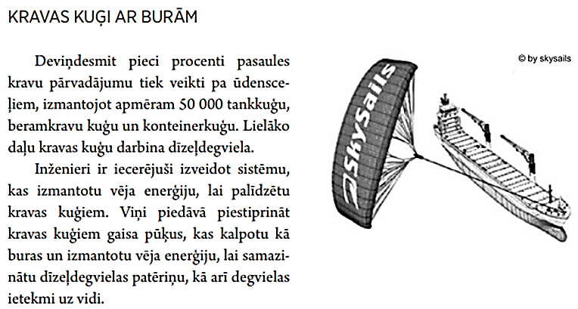
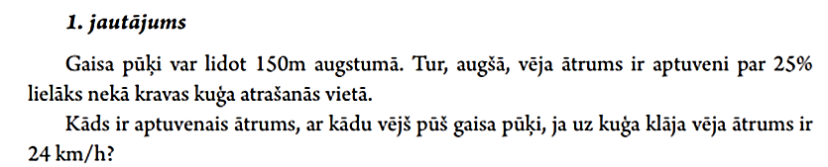
Uzdevums:
Iepazīsties ar uzdevumu un jautājumiem.
Izvērtē katra jautājuma dziļuma līmeni.
Pamato 3. jautājuma dziļuma līmeņa izvēli.

Slide 15
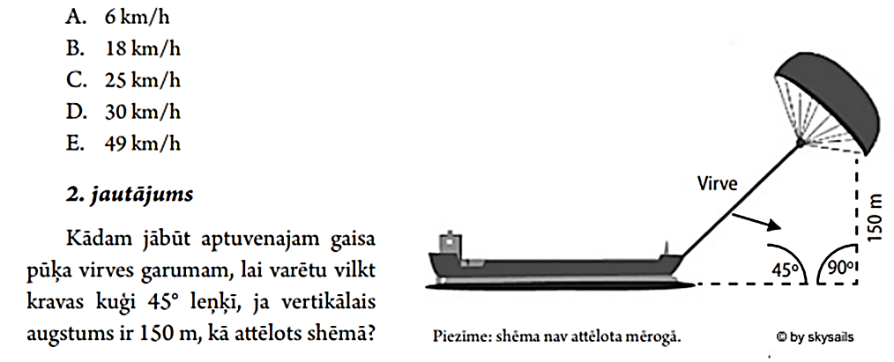

Slide 16
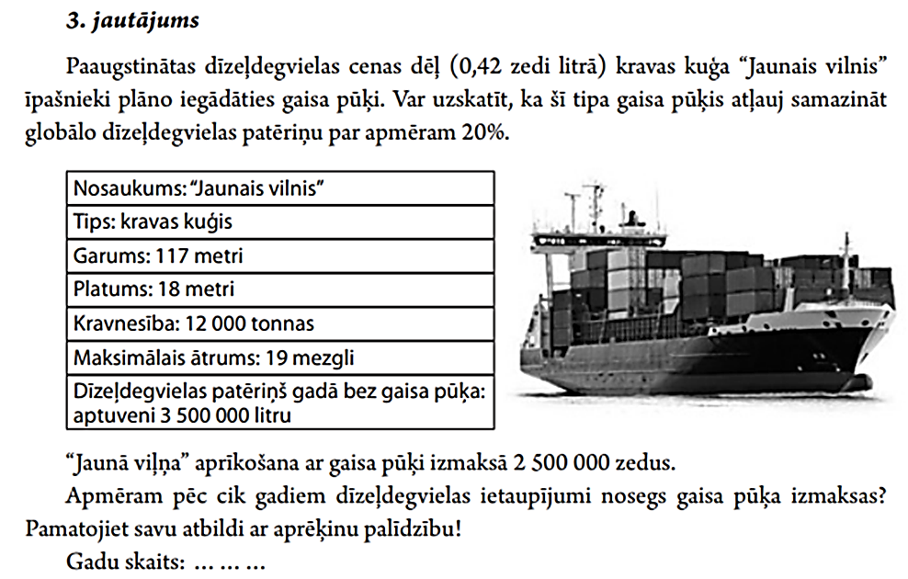

Slide 17




Uzdevums: Kritiskā domāšana
Uzdevuma jautājums
Novērtē, vai apgalvojums "Tehnoloģijas vienmēr uzlabo mācīšanos" ir patiess. Pamato savu viedokli ar konkrētiem argumentiem un piemēriem.
Pozitīvie aspekti
Tehnoloģijas var būtiski uzlabot mācīšanos, piedāvājot:
Piekļuvi plašai informācijai
Interaktīvas mācību iespējas
Individualizētu mācību tempu
Sadarbības rīkus
Negatīvie aspekti
Tomēr tehnoloģijas var arī traucēt:
Novērš uzmanību (sociālie tīkli)
Samazina dziļu koncentrēšanos
Rada atkarību no ātras informācijas
Var padziļināt digitālo plaisu
Secinājums
Tehnoloģijas nav ne labas, ne sliktas pašas par sevi. Izšķiroša ir to pārdomāta, mērķtiecīga un pedagoģiski pamatota izmantošana.
Uzdevuma mērķis: Attīstīt argumentācijas prasmes, spēju izvērtēt jautājumu no vairākām pusēm un formulēt pamatotu viedokli.

Slide 18

Kā skolotājs var veicināt dziļu domāšanu?
Skolotāja loma dziļas domāšanas veicināšanā ir nozīmīga. Nepietiek tikai nodot informāciju - svarīgi ir radīt apstākļus, kuros skolēni var domāt, eksperimentēt un augt.
Droša mācību vide
Radiet vidi, kur kļūdas tiek uztvertas kā mācīšanās iespējas, jautājumi tiek atzinīgi novērtēti, un katrs skolēns jūtas svarīgs un uzklausīts. Emocionālā drošība ir pamats riska uzņemšanās dziļā domāšanā.
Izaicinošie uzdevumi
Iekļaujiet mācību procesā uzdevumus, kas prasa analīzi, salīdzināšanu un problēmu risināšanu. Izvairieties no uzdevumiem, kur ir tikai viena pareiza atbilde - veicināt daudzveidīgus risinājumus.
Aktīva līdzdalība
Veiciniet skolēnu līdzdalību lēmumu pieņemšanā, pašvadītu mācīšanos un pētniecības projektu īstenošanu. Dodiet iespēju skolēniem izvēlēties tēmas un pieejas, kas viņus interesē.

Slide 19




Dziļas domāšanas ieguvumi skolēniem
Kad tiek ieguldīti resursi un laiks dziļas domāšanas attīstīšanā, ieguvumi ir būtiski un ilgstošu – tie ietekmē ne tikai mācību sasniegumus, bet arī skolēnu personības veidošanos un nākotnes iespējas.
Praktiska zināšanu pielietošana
Kritiskā un radošā domāšana
Paaugstināta motivācija
Gatavība nākotnei
Kad skolēni saprot mācību jēgu un redz savas zināšanas darbībā, viņu iekšējā motivācija un interese par mācīšanos būtiski pieaug.
Dziļa domāšana sagatavo skolēnus nākotnes darba tirgum, kur būs nepieciešamas kompleksu problēmu risināšanas, pielāgošanās un mūžizglītības prasmes.
Skolēni attīsta spēju pārnest apgūtās zināšanas uz reālām dzīves situācijām, risinot problēmas ne tikai klasē, bet arī ārpus tās.
Attīstās spēja analizēt informāciju, izvērtēt dažādus viedokļus un radīt inovatīvus risinājumus sarežģītām problēmām.

Slide 20




Dziļā domāšana kā izglītības nākotne
Dziļāks mērķis
Jūsu ietekme
Dziļa domāšana nav tikai viena no daudzajām prasmēm - tā ir izglītības būtiskais mērķis, kas veido pilnvērtīgu, domājošu un radošu personību, gatavu sastapties ar sarežģītām dzīves situācijām.
Mums, kā skolotājiem ir unikāla iespēja mainīt skolēnu dzīves. Ieviešot dziļas domāšanas principus savās stundās, jūs veidojat nākotnes līderus, inovatorus un atbildīgus pilsoņus.
Ceļš uz priekšu
Aicinām būt drosmīgiem eksperimentētājiem, atvērtiem jaunām idejām un konsekvientiem dziļas domāšanas veicinātājiem. Katrs solis uz dziļāku mācīšanos ir solis uz labāku nākotni.

Slide 21
Patstāvīga uzdevumu veidošana.

Slide 22
Paldies!
Cerams, ka kaut kas noderēs.
Domā dziļi, māci dziļi, iedvesmo nākotnei!

